Slide 1
大中票券債券市場展望雙週報
2024/06/17
Peter Tsai

Slide 2
市場回顧
最近二週，美債10y利率呈震盪走低，因五月的CPI與PPI數據顯示通膨降溫，債市交易商把將息預期由原先的1次改為可望降息2次。不過聯準會6月的FOMC會議所給出的點陣圖，暗示今年降息只有一次。美債10y利率收在4.2209%。台灣公債利率在清淡交投中，多在區間低檔整理。央行公布將在7/1起，調升存款準備率一碼，利率交換市場5年交換利率小漲，但公債市場缺乏成交。5y最近收在1.435%，10y收在1.61%。市場氣氛有利多頭。

Slide 3
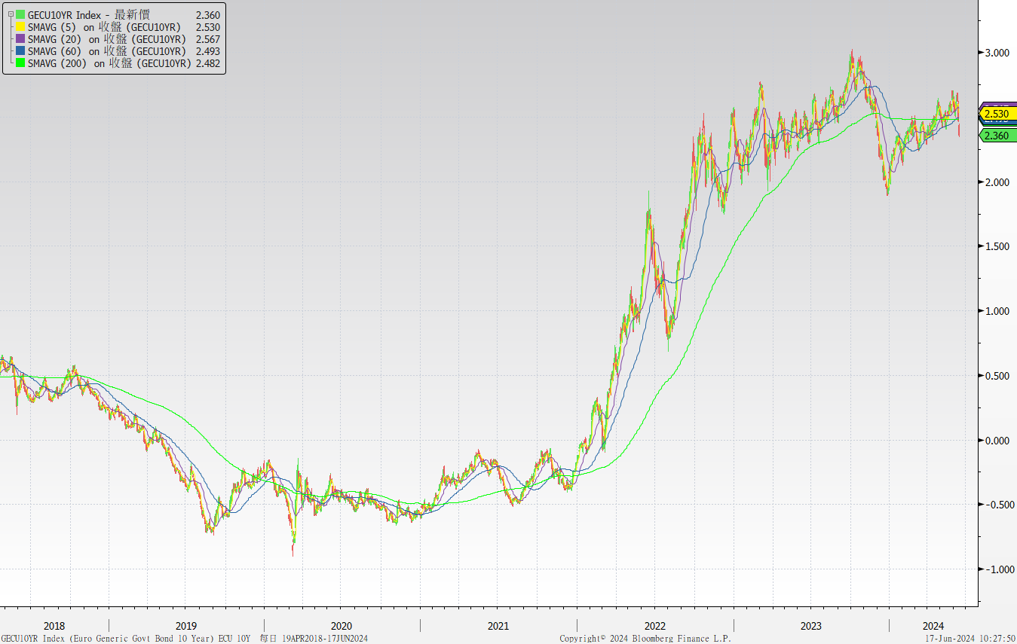
歐債十年期利率走勢圖

Slide 4
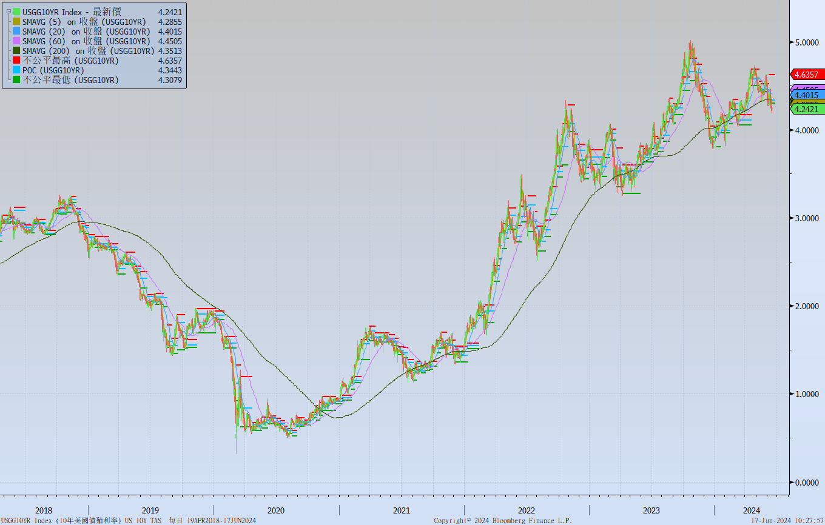
美債十年期利率走勢圖

Slide 5
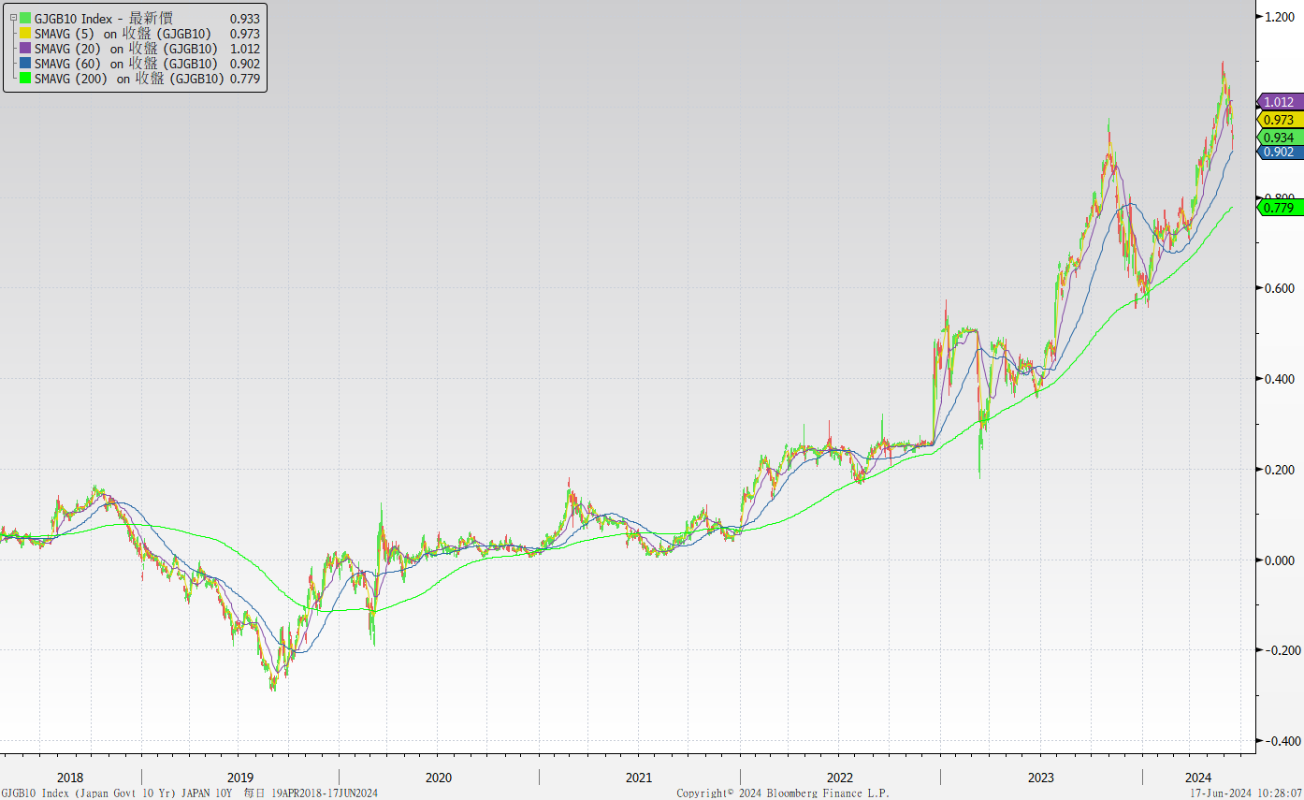
日債十年期利率走勢圖

Slide 6
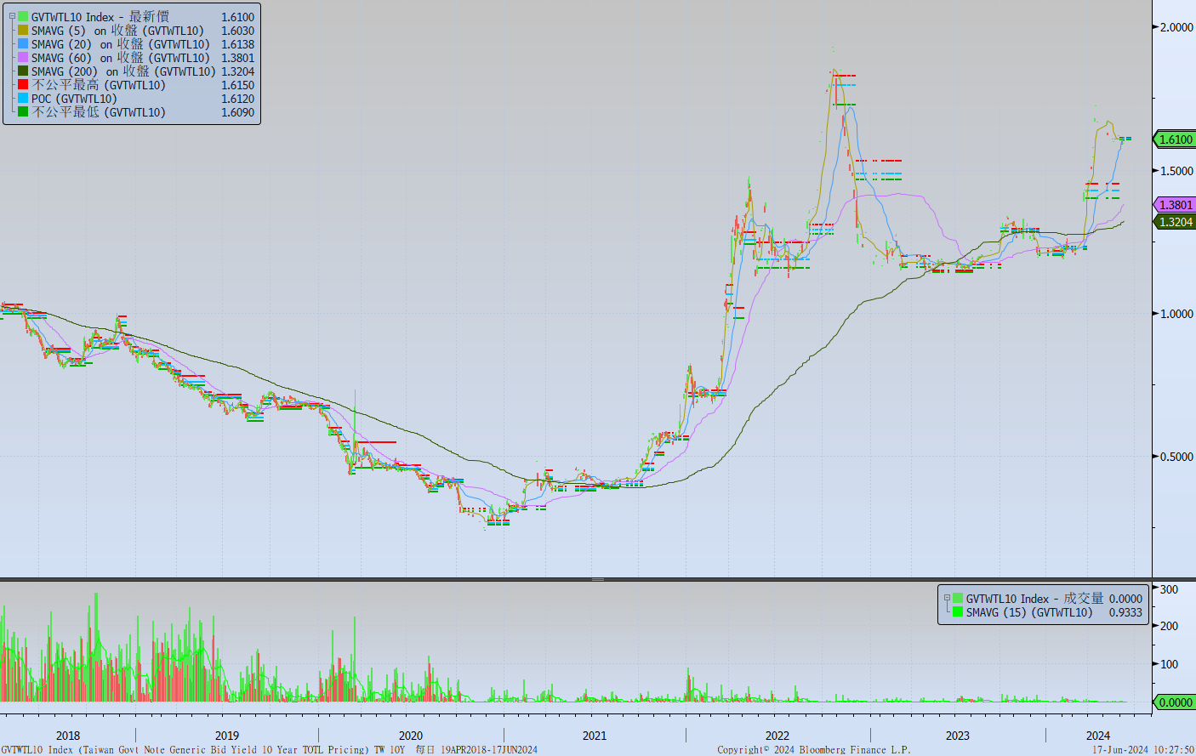
台債十年期利率走勢圖

Slide 7
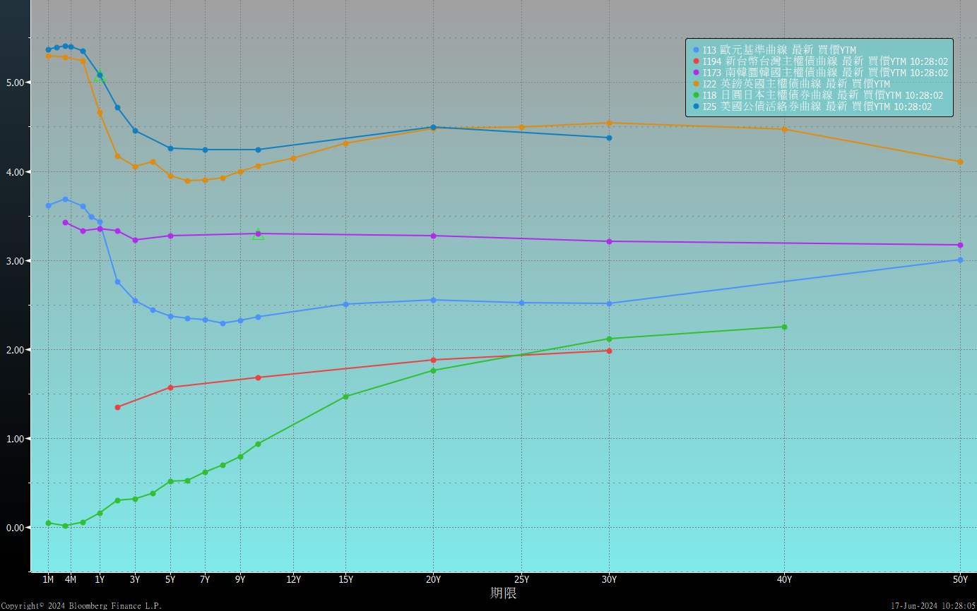
主要國家殖利率曲線

Slide 8
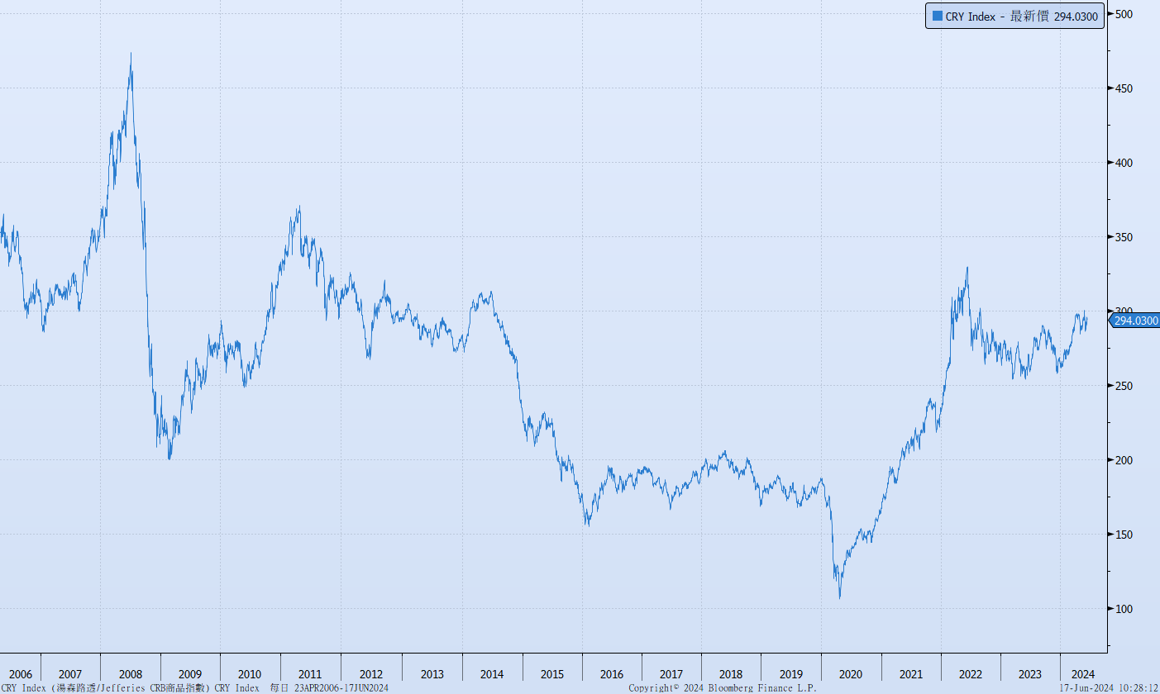
原物料指數

Slide 9
美國GDP成長率

Slide 10
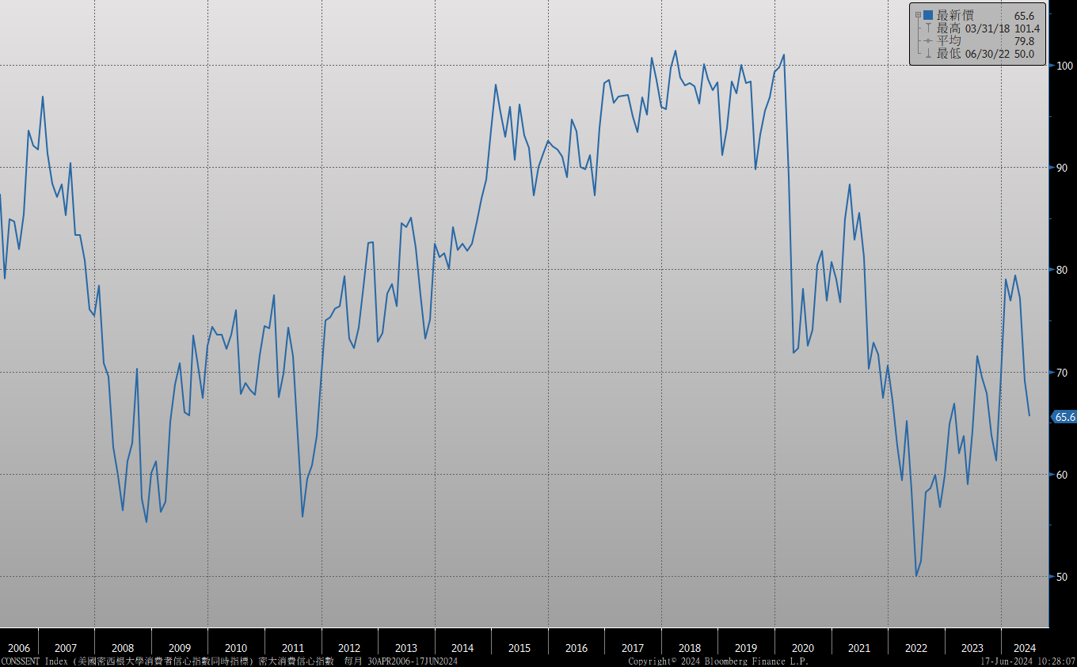
密大消費信心

Slide 11
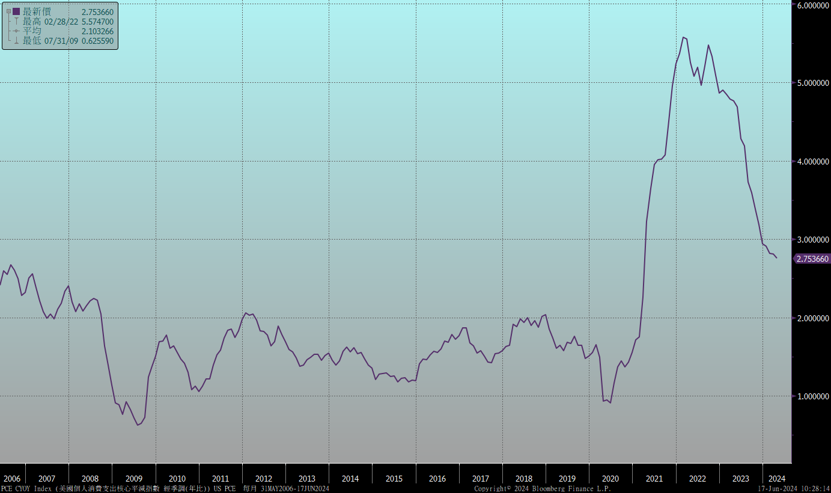
美國個人消費支出核心平減指數 經季調(年比)

Slide 12
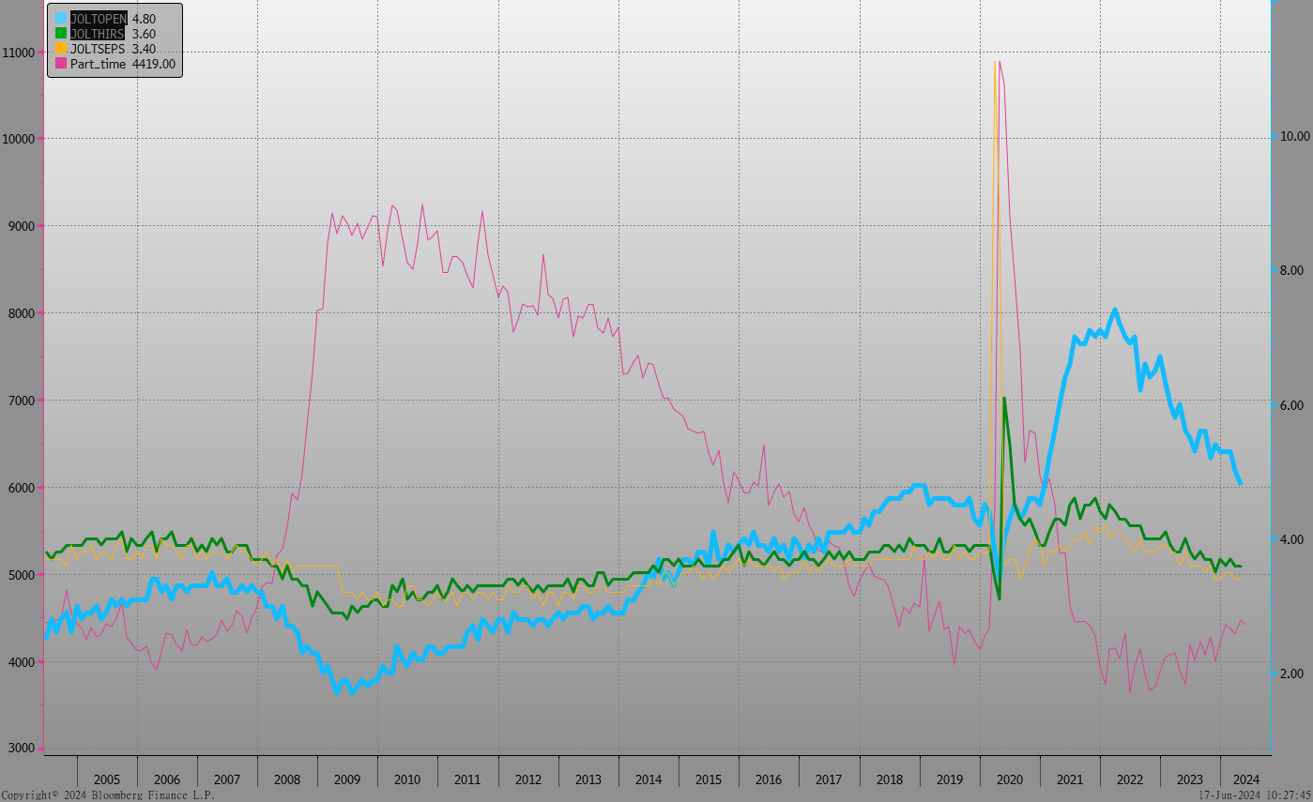
美國就業情況

Slide 13
美國非農就業人數

Slide 14
美國新屋及成屋銷售

Slide 15
ISM指數

Slide 16
SOFR OIS

Slide 17
經濟數據預報

Slide 18
市場展望
從利率走勢看，美債10y利率在5月底無法站穩4.60%後，利率呈現N字形下跌，高不過前高，低點則過前低，債市氣氛不偏空。
經濟數據方面，即將公布美國5月成屋銷售數據，美國5月新屋銷售。台灣5月失業率數據，5月出口數據。德國6月IFO企業景氣指數。美債市場走勢預估仍以數據為依歸，利率區間下移。6月FOMC會議後，已經排除升息疑慮。台債市場，10y公債利率在接近1.60%附近整理，利率偏下行。但因央行將於7/1調升存準率，相當於吸收資金1,200億元，養券成本可能再攀升。債券操作上，仍建議利率逢高小幅加碼，隨時注意養券成本變化所引起的利率上漲風險。

